Slide 1
2020가을게임잼생각
모야멍

Slide 2
이건 선넘었지
버츄얼 유튜버
벌목
길드마스터
심영
황룸님

Slide 3
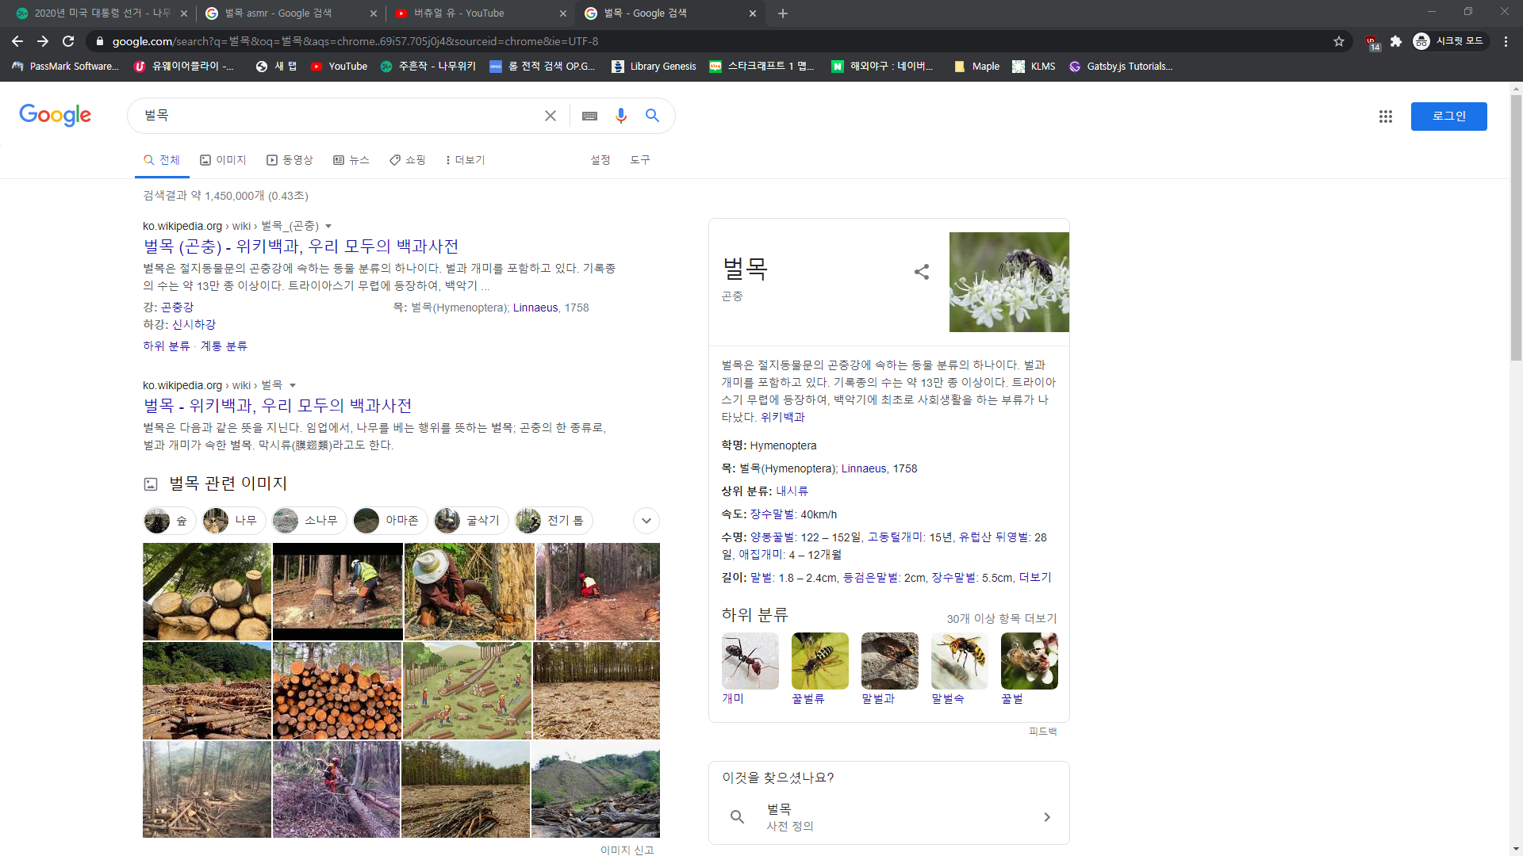
알고리즘의 선택

Slide 4
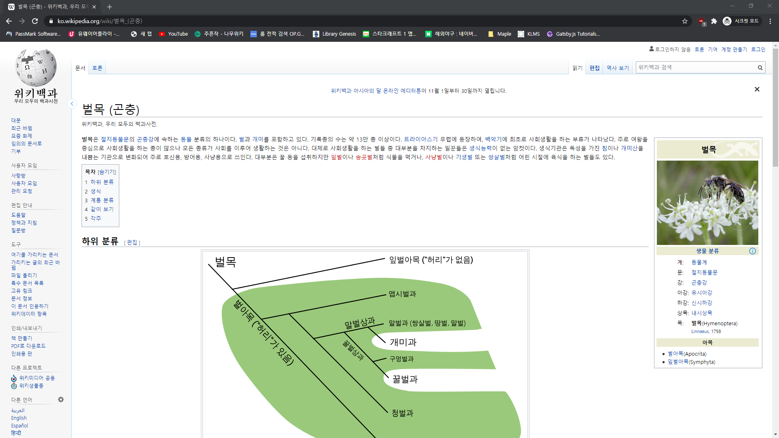

Slide 5
벌목+길드마스터=
하이브를 운영하는 여왕벌 체험 게임

Slide 6
Some actions
애를 낳는다
다양한 명령
먹이찾기
집짓기
전투

Slide 7
Some events
분가, 이사
결혼비행

Slide 8
다양한 캐릭터
꿀벌
말벌
벌목이니까 개미도 가능

Slide 9
기괴한 생각들
일벌들은 일반적인 상황에서 생식 능력이 없다고 한다.
일벌 얼굴에 심영을 넣자

Slide 10
다른 아이디어
HRN

Slide 11
다양한 아이디어 환영

